Slide 1
Речевые особенности детей 3–4 лет

Slide 2
У детей 3–4 лет наблюдаются значительные изменения в речевом развитии. Вот ключевые речевые особенности этого возраста:
Морфология и синтаксис:
Дети начинают использовать более сложные предложения, состоящие из нескольких слов.
Активно употребляют окончания, предлоги и простейшие формы глаголов для связи слов в предложениях.
Ошибки, такие как аграмматизмы, случаются реже, но всё ещё могут возникать.

Slide 3
Фонетика:
Звукопроизношение ещё не полностью совершенствуется, но дети обычно различают твёрдые и мягкие звуки.
Сложные слова, особенно те, которые содержат стечения согласных, могут быть искажены.

Slide 4
Словарный запас:
Быстро растёт количество используемых слов, включая оценочные, обобщающие слова, синонимы и слова, обозначающие родовые понятия.
Дети начинают экспериментировать с образованием новых слов (например, могут самостоятельно образовывать существительные или глаголы на основе других слов).

Slide 5
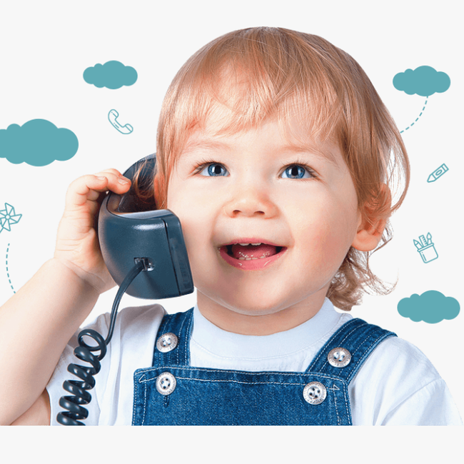
Имитативность и восприятие речи:
Используют звукоподражательные слова или упрощённые варианты для обозначения сложных понятий.
Заметно улучшается память на текст: дети могут запоминать и дословно воспроизводить сказки или стихи.

Slide 6
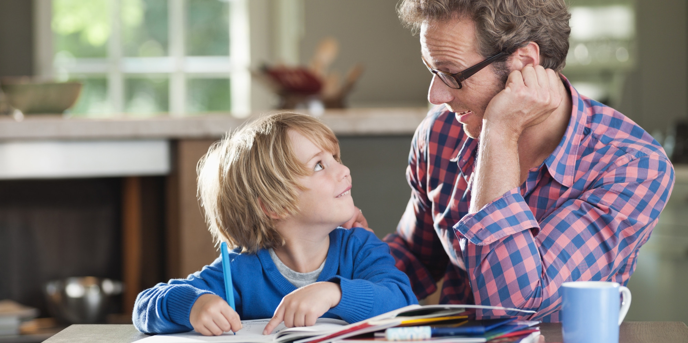
Внимание к ошибкам:
Дети начинают обращать внимание на ошибки в речи других детей и могут корректировать их.
Коммуникативные навыки:
Умеют назвать себя, своих родственников и друзей по именам.
Начинают классифицировать предметы по группам, понимать простейшие связи между ними.

